Slide 1
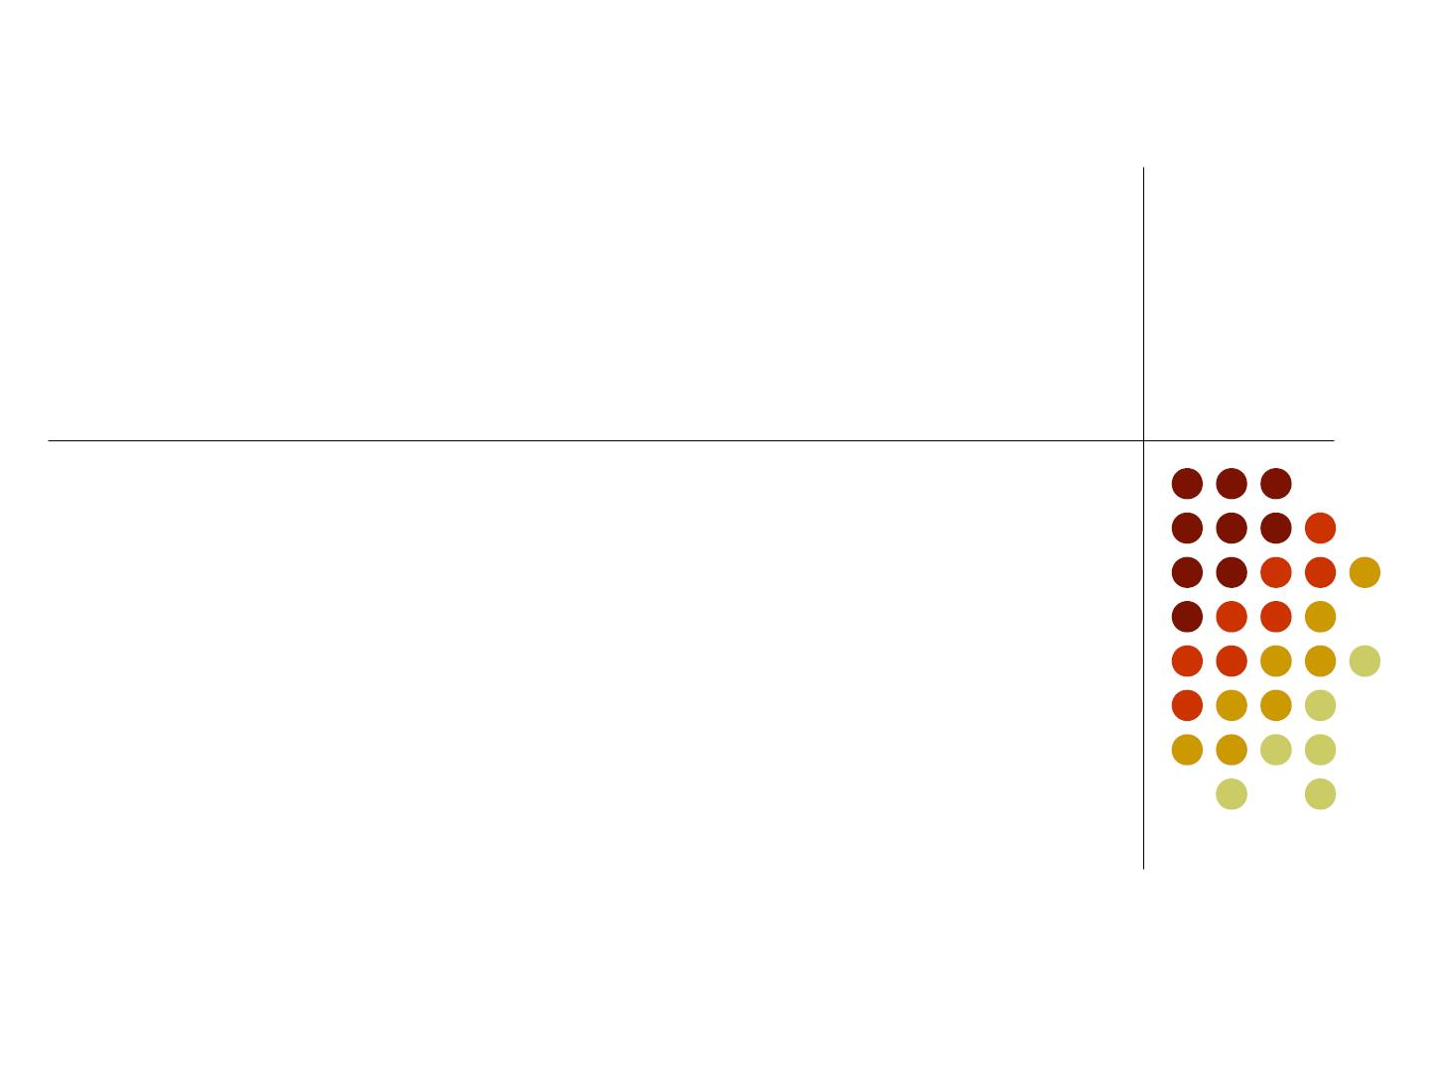
Chap 4
微分中值定理
和导数的应用

Slide 2
Chap 4 .1
微分中值定理

Slide 3

4.1.1 Fermat 定理
■ 极值
若在点 x₀ 的邻域，有
f (x)  f (x₀ ),
称 f (x ) 是 f (x) 的一个极大值，称 x 为 f (x) 的一
0
0
个
极大值点
( 类似地有极小值的概念 )
■ Fermat 定理
若 f (x) 在点 x 处取得极值，且 x 可导，则
0
0
○
f (x )  0
0

Slide 4
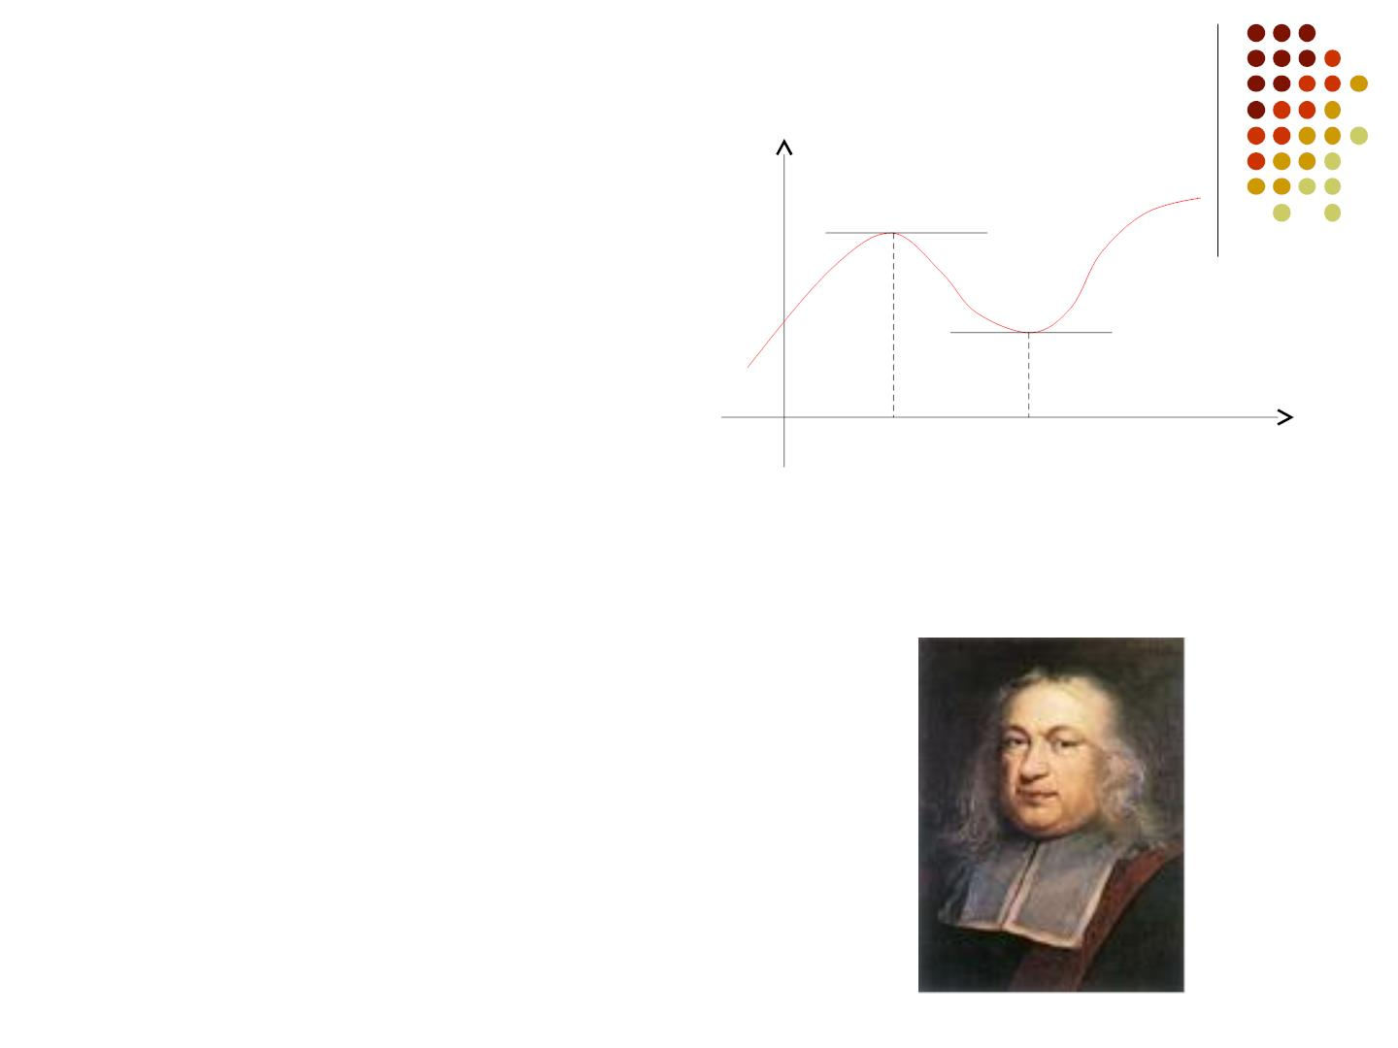
➢ 几何上看很自然
在曲线的“峰”与
y
“ 谷”处切线呈水平
o
极大
值点
极小
值点
x
■
Fermat
( 法国 1601-1665 年 )
➢ 业余数学之王

Slide 5

➢ 专攻法律，成为律师、议会议员
➢ 博览群书 才学出众 数学天才
贡献在数论 概率 几何 微积分 光学
➢ 性情淡泊 谦抑宁静
4.1.2 Rolle 定理
（1）f (x)C[a,b]
⇒
 (a,b)
○ 
(2) f (x) D(a,b)
（3）f (a)  f (b)
f ( )  0

Slide 6
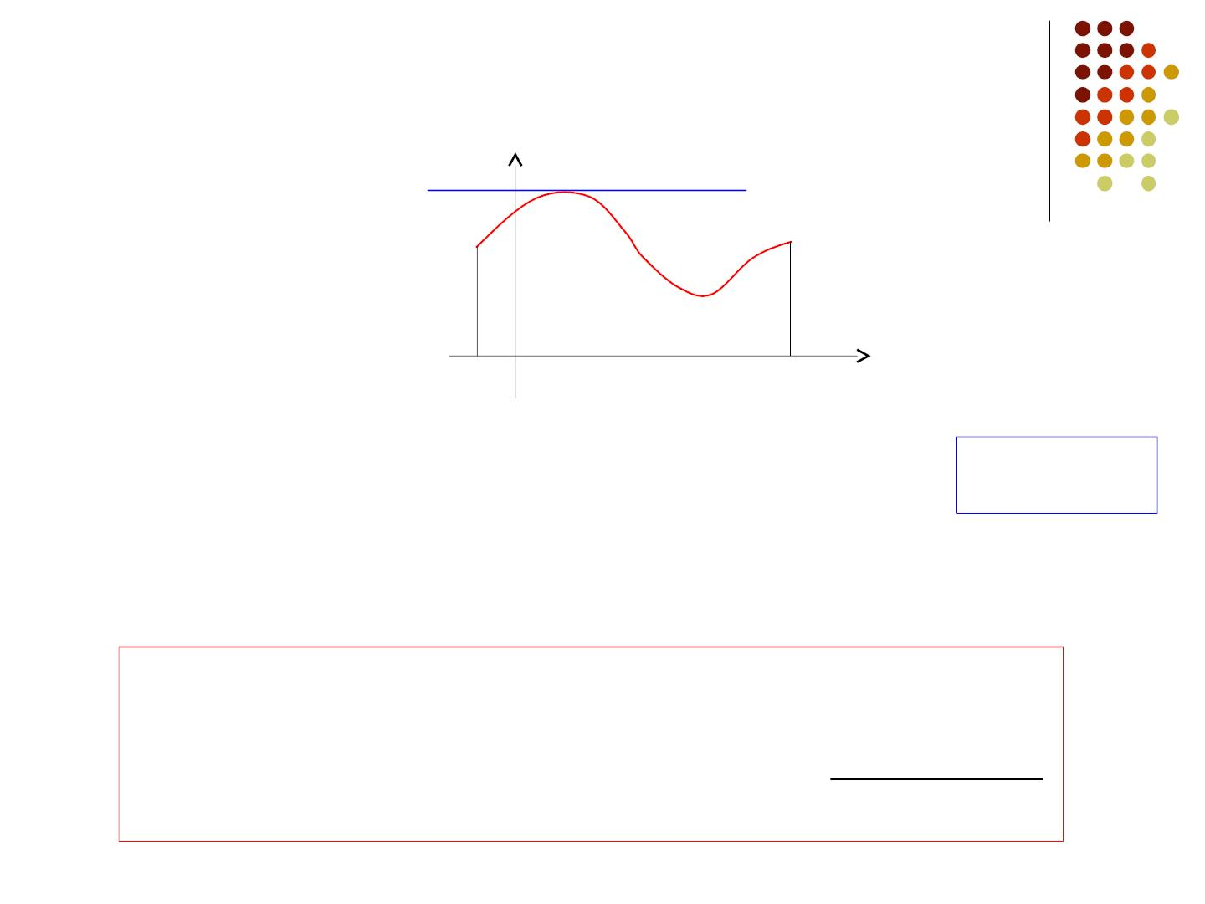
➢ 从几何图形分析
y
x
a
O
b
➢ 证明的思路：有没有极值点
能否从运动解
释这定理？
4.1.2 Lagrange 定理
（1）f (x)C[a,b]
(2) f (x) D(a,b)
⇒
 (a,b)
f (b)  f (a)
○  
f ( )
b  a

Slide 7
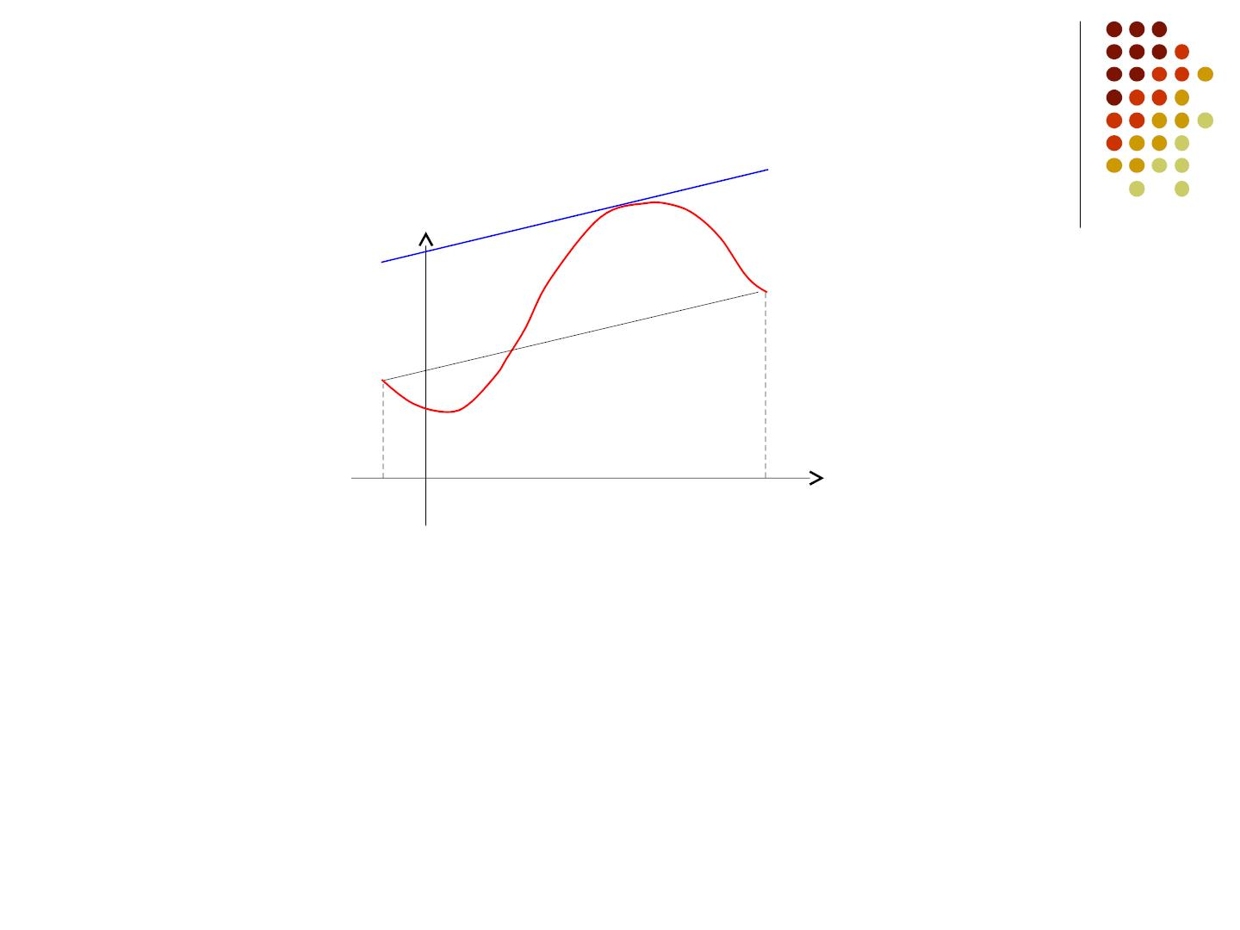
➢ 从几何图形分析
y
x
a
O
b
➢ 证明的思路：能否应用 Rolle 定理？
你能构造出这个辅助函数吗？
➢ 分析结论，或者观察图形

Slide 8

➢ 证明 Lagrange 定理的分析过程
1. 根据存在性结论，考虑应用 Rolle 定理
2. 改变结论形式，目的是符合 Rolle 定理的
结论形式：
f (b)  f (a)
f () 
 0
b  a
3. 左端是哪个函数在点 ξ 的导数呢？
4. 显然第一项是 f (x) 的导数 , 第二项是
f (b)  f (a)
x
的导数 , 这样就得到辅助函数了
b  a

Slide 9

f (b)  f (a)
b  a
F(x)  f (x) 
x
5. 剩下就是验证 F(x) 是否满足 Rolle 定理
的条件
6. 连续、可导都是显而易见的，但是 F(x) 在
端点的值验证不方便，能否稍改变一下？
7. 注意改变后 F(x) 的导数不能变，只能加减
常数

Slide 10

➢ Lagrange 定理结论的另一形
式
  a
b  a
－
−
b a
a
a    b  0 
1,
记 ＝
,
则 ＝a (b  a), 从而定理的结论： （ ，），
  01
f (b) f (a)  f [a (b  a)](b  a)
−
若 取 a  x, b  x  x, 则
 （0，1），
○
f (x  x)  f (x)  f (x  x)x

Slide 11
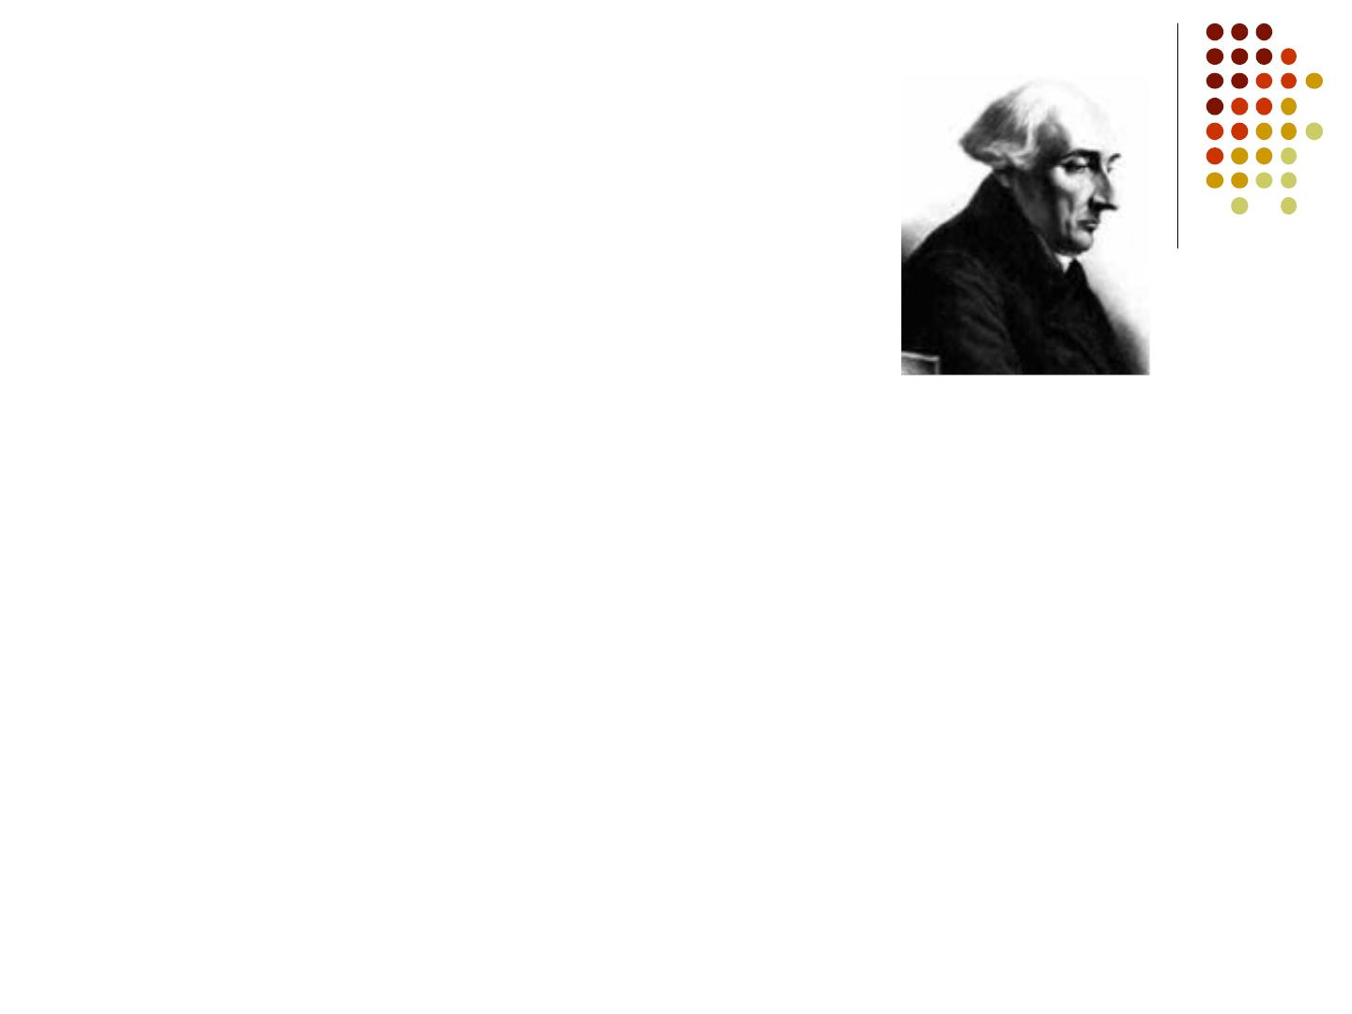
■ 关于 Lagrange
（法国 1736 － 1813
年）
➢ 曾被誉为欧洲最伟大数学家
➢ 19 岁因“变分法”的成就担任数学教授
➢ 在数学、力学和天文学三个学科领域中都有
历史性的贡献
➢ 品格高尚、虚若怀谷，广受尊敬

Slide 12

■ 推推
○
⇒
 
f (x) c (x I)
f (x)  0 (x I)

例   0, 求证：  ln(1)  
1
a a
n 1 n
a
例 设
0
 ☹
−
 a_{n} 
1
n 1
0
2
试证：方程
n

−
    在
n 1
a x a x ☹ a x a 0
0
1
n1
n
(0,1) 至少有一个根
（辅助函数法）

Slide 13

例 设
f (x)C[a,b] D(a,b), f (a)  f (b)  0
求证  (a, b), f ()  f ()
：
例
0  a  b, f (x)C[a,b] D(a,b), f (a)  f (b)  0
○
f () f ()
试证
 (a, b),

：
 2014
( 往年试题更改 )
H.W 习题 4
4 5 6 9
11 (1)(4) 12(2) 14 16

Slide 14

4.1.3 Cauchy 定理
（1）f (x), g(x)C[a,b]
（2）f (x), g(x) D(a,b)
 (a,b)
⇒
○ 
−
f ( ) f (b) f (a)

g() g(b)  g(a)
g (x)  0
且 
➢ 是 Lagrange 定理的推广
➢ 证明方法
能否对 f, g 分别用 Lagrange 定理
？
g(a)  g(b) 吗？
怎样构造辅助函数？

Slide 15

例 设 f (x)C[a,b], (0  a  b), 且 f 且 (a,b) 且且
 
试证 (a,b), 使得
：
−

2
ﾢ
f (b) f (a) f ( )

b  a
ab
H.W
习题 4 18 19*

Slide 16
本节要点
➢ 了解极值的概念
➢ 了解中值定理内容和含义
➢ 熟悉 Rolle 定理和 Lagranre 定理 ( 条件和结
论 )
会用辅助函数法证明相关习题

Slide 17
Chap 4 .2
L’Hospital 法则

Slide 18

0
■ 定理( )
型
0
（1）lim f (x)  lim g(x)  0
xa
xa
（2）f (x)，g(x)在a点邻域可导
且 
⇒
f (x)
g(x)
lim
 A
g (x)  0
→
x a
○
f (x)
（3）lim
 A (A 可以为)
○
xa
g (x)
0
➢ 法法法法法
型的极限
0
f (x)
○
f (x)
在右端有意义
的情况下成立
lim
 lim
g(x)
○
xa
xa
g (x)

Slide 19

➢ 证明方法 : 怎样应用 Cauchy 定理？
➢ x a⁺( 或 a⁻, 等 ) 法则仍适用
➢ 应用法则时勿忘等价无穷小替换
○
f (x)
不存在并不意味着
f (x)
g(x)
不存在
➢ lim
lim
○
xa
g (x)
xa
■ 推论
在定理的条件中 x  a 改为 x  ，有
f (x)
g(x)
○
f (x)
lim
 lim
○
x
x
g (x)

Slide 20


◎
■ 定理(
型
)
（1）lim g(x)  
xa
（2）f (x)，g(x)
在 a 的邻域可
⇒
f (x)
g(x)
导
lim
 A
○
且
g (x)  0
xa
○
f (x)
（3）lim
 A (A 可以为)
○
xa
g (x)
➢ x a⁺( 或 a⁻, 等 ) 法则仍适用
◎
0
■   
0 ,
0
◎
◎ 型 化为 或 处理
, 0 , 1 ,
0
◎
0

Slide 21
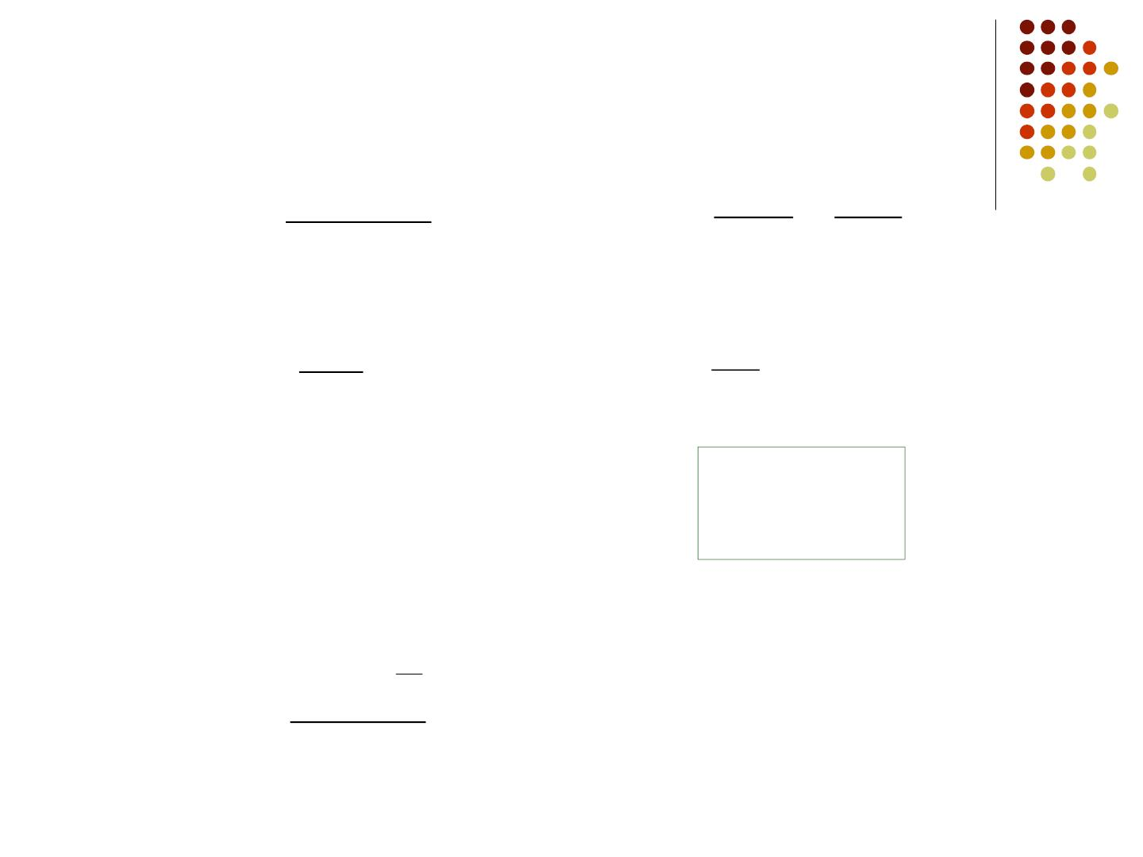
例 求下列极限
x sin x
x 1
(1) lim
(2) lim(  )
−
x0
_{x}3
x 1
→
1 x ln x

ln x
x
x
a   
(3) lim
(  0) (4) lim ( 1, 0)
x
x
 a
x
(3)(4) 两题
说明什么？

(5) lim x ln x (  0)
x0
1
x² sin
sin x
(6) lim
x
x0

Slide 22

tan x
−
x
x  sin x
e e
(7) lim
(8) lim
x0
x² sin x
x
x
sin x
1
sin
1
(9) lim( )
−
(10) lim x
x
1 cos x
xﾮ 0
x
xﾮ ﾮ
例 f (x) 在点 a 有二阶导数，求
f (a  h)  f (a  h)  2 f (a)
lim
2
h0
h

Slide 23

本节要点
洛必达法则是求极限最重要方法之一
但使用时必须注意
➢ 是否适合法则的条件
➢ 使用前考虑能否进行等价无穷小替换法则
➢ 当分子分母求导后极限不存在，原式不一
定极限不存在，应考虑尝试其他方法

Slide 24

Chap 4 .3
Taylor 定理

Slide 25

回顾增量公式 ( 微分 )
■
○
f  f (x)x  o(x)
即
f (x) f (x )  f (x )(x  x )  o(x  x )

0
0
0
0
微分
得到用线性函数来近似函数的公式，但是缺点是
(1) 不够精确 ; (2) 误差是定性的，难确切估计
Taylor 公式将考虑用多项式逼近函数
多项式的形式：在 x 应等于 f(x )
0
0
f (x )  f (x )(x  x )  a (x  x )² ☹
0
0
0
2
0

Slide 26

■ 一点附近的 Taylor 公式
f (x) 在 x 附近定义，且在 x 有 n 阶导数 , 则
0
0

f (x )
○
f (x)  f (x )  f (x )(x  x ) 
0
(x  x₀ )² ☹
0
0
0
2!
(n)
f (x )

−
^{n}  
n
⁰ (x x ) o((x x ) )
n!
0
0
➢ 分析 若记

f (x )
(n)
f (x )

 
− 
0
−
2
☹
0
−
n
P(x) f (x ) f (x )(x x )
(x x )
(x x )
0
0
0
2!
0
n!
0
结论即
f (x)  P(x)
(x  x₀ )^{n}
lim
 0
xx
0

Slide 27

➢ 怎么证明这个结论？
很自然的想法是多次用 L’Hospital 法则
（问题出在最后一步）
回到 n-1 次
(n1)
−
(n1)
f (x) P (x)
lim
xx
n!(x  x₀ )
0
(n1)
−
(n1)

(n)
−
f (x) [ f (x ) f (x )(x x )]
lim
0
0
0
xx
n!(x  x₀ )
0
➢ 注意条件相当弱 , 只要在 x₀ 一点有 n 阶导
数

Slide 28

■ 区间 (a,b) 上的 Taylor 公
式
f (x) 在 ( a,b ) 有 n+1 阶导数 ,x₀(a,b), 则在
( a,b ) 成立

f (x )
○
f (x)  f (x )  f (x )(x  x ) 
0
(x  x₀ )² ☹
0
0
0
2!
(n)
f (x )

^{n} 
⁰ (x x ) R (x)
−
n!
0
n
其中
(n1)

f ( )
R_{n} (x)

−
n
1

在x, x₀ 之间
(x x )

0
(n 1)!

Slide 29

➢ 仍记 P(x) 为前述的多项式 , 结论为
f x  P x f
( 1)

( ) ( )
n
( )

x  x
1
n 
( 1)!
(
n
)
0
➢ 可用 Cauchy 定理证明 ( 用 n
次 )
例 写出 f(x)=x lnx 在 x ＝ 1 处的二阶 Taylor 公
2
式
一些常用公式（ Maclaurin 公式）
■

(n)
f (0)
f (0)
   
f (x) f (0) f (0) x
x²
☹
n

x R (x)
2!
n!
n
(n1)
q
f ( x)

n1
或
q ￎ
x ( (0,1)) o(x )
R_{n} (x)
n

(n 1)!

Slide 30

➢
➢
( )  ^{x}
f x e
2
n
e^{q}
x^{n1}
x
x
x
x
 1 x  L  
2!
e
n! (n 1)!
f (x)  sin x
3
5
_{x}2k1
(2k 1)!
sin(qx 

❐ )
x x
2k 1
sin
x  x   ☹ 
k1

2
x^{2k1}
( 1)
3! 5!
(2k 1)!
➢ 试写出 cosx 的 Maclaurin 公式
➢
f (x)  (1 x)
( 1)
( 1)☹(  n 1)
n!

  
(1 x) 1 x

x²
☹
n

n
x o(x )
2!

Slide 31
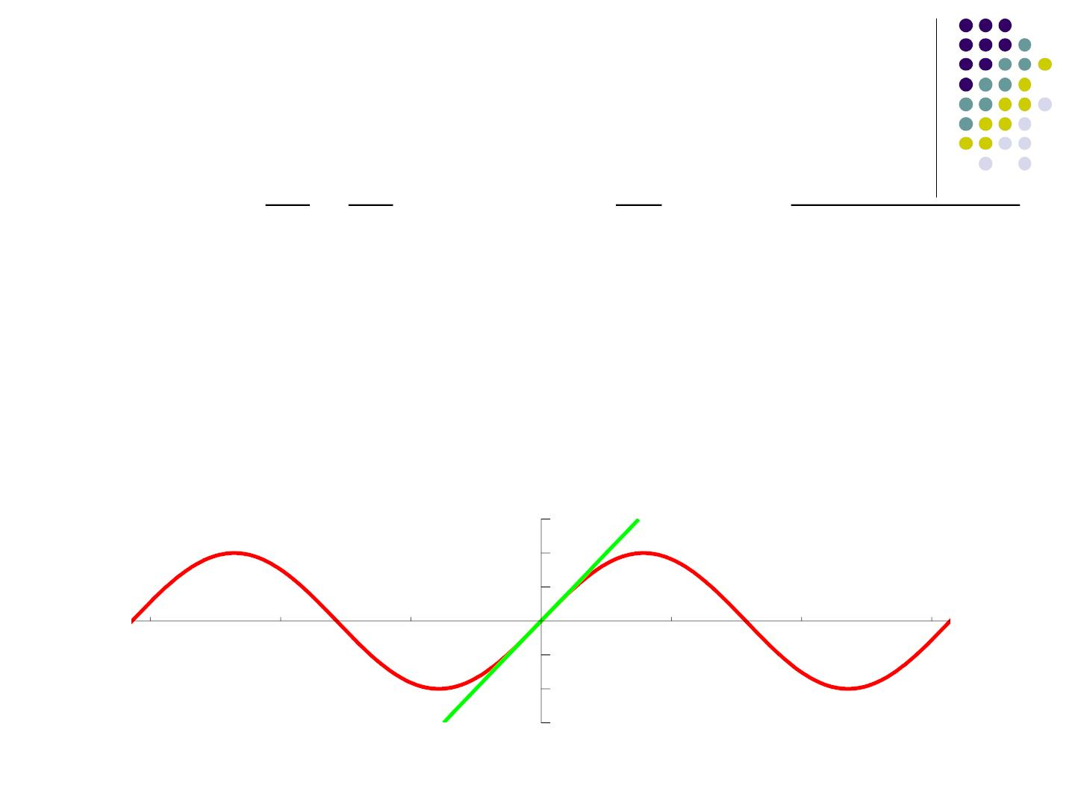
f (x)  ln(1 x)
➢
2
3
_{x}n
_{x}n1
(n  1)(1q x)
x x
( 1)
    ☹ 
n1
 (1)^{n}
ln(1 x) x
2 3
n
■ 用多项式逼近 sin x 的图像
➢ n=1, 用直线近似正弦曲线
1
0
0
1
. 5
1
. 5
6
4
2
2
4
6
. 5
1
. 5

Slide 32
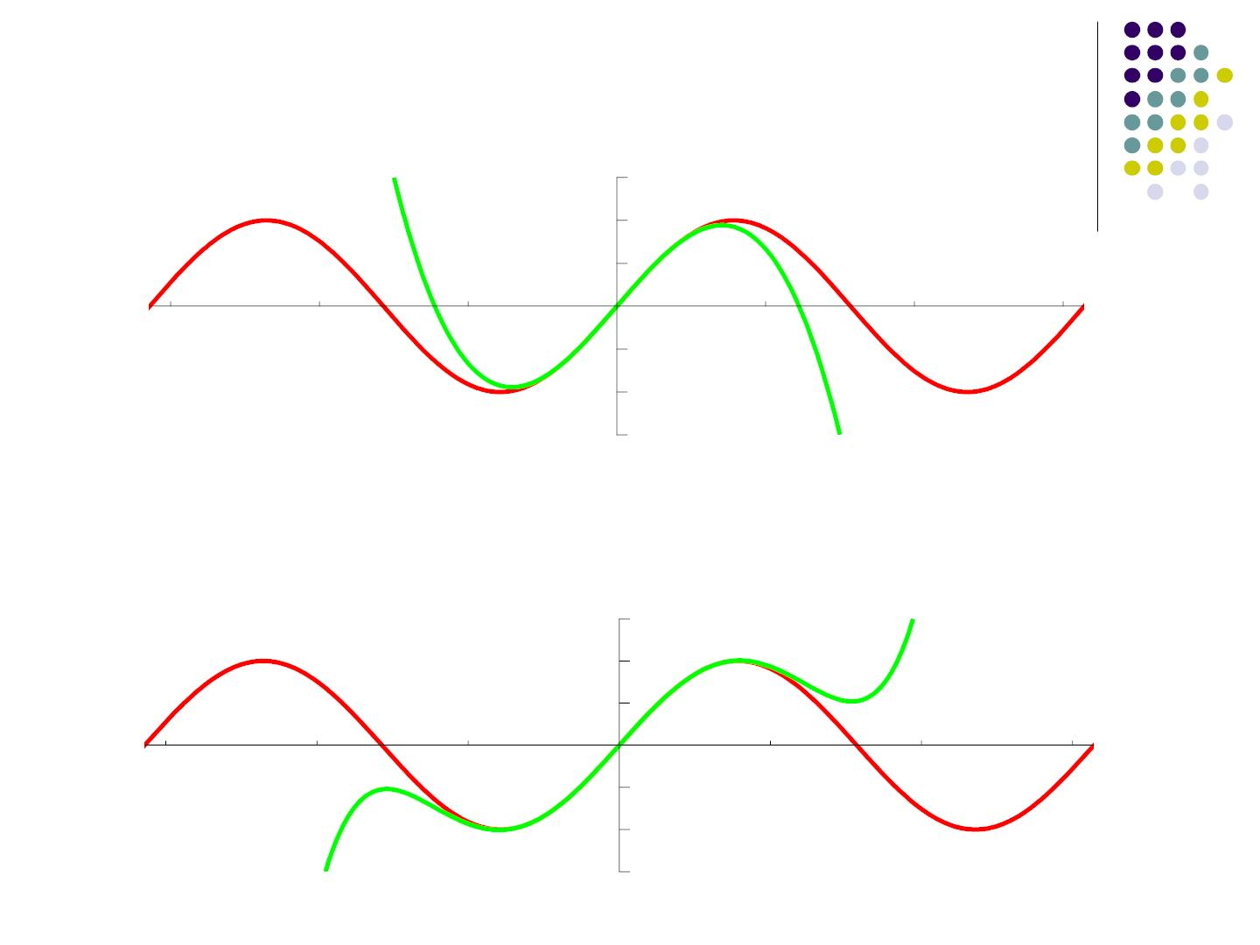
➢ n=3, 用三次曲线近似正弦曲
线
1
0
0
1
. 5
1
. 5
6
4
2
2
4
6
. 5
1
. 5
➢ n=5, 用 5 次曲线近似正弦曲线
1
0
0
1
. 5
1
. 5
6
4
2
2
4
6
. 5
1
. 5

Slide 33
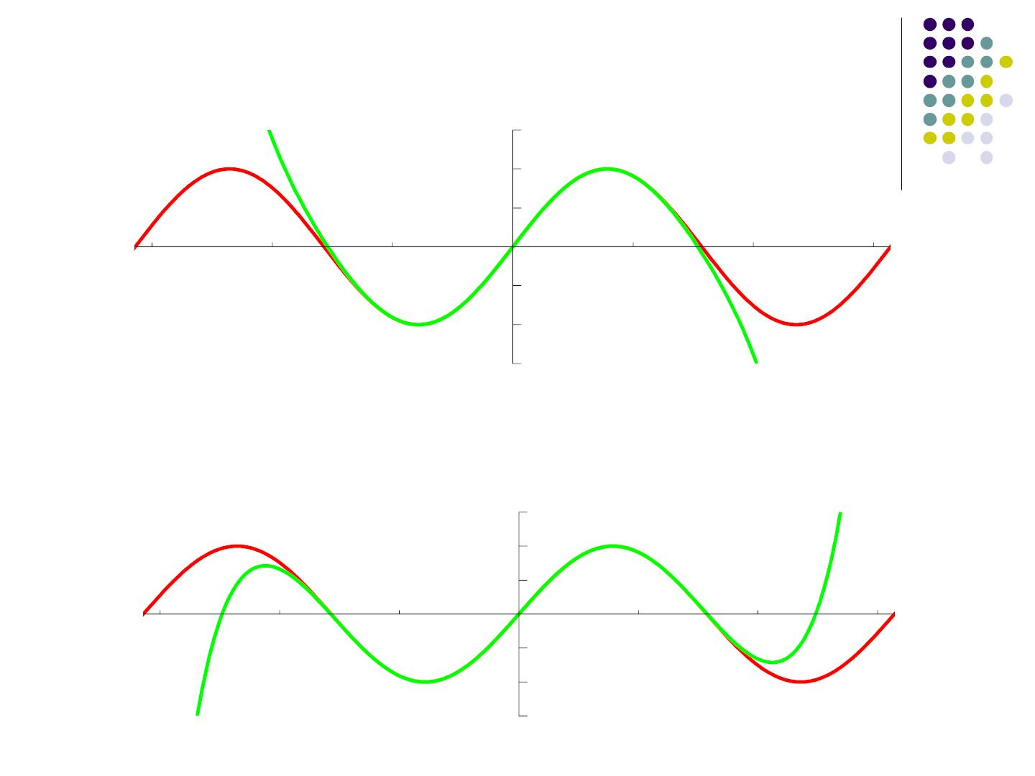
➢ n=7, 用 7 次曲线近似正弦曲
线
1
0
0
1
. 5
1
. 5
6
4
2
2
4
6
. 5
1
. 5
➢ n=9, 用 9 次曲线近似正弦曲线
1
0
0
1
. 5
1
. 5
6
4
2
2
4
6
. 5
1
. 5

Slide 34
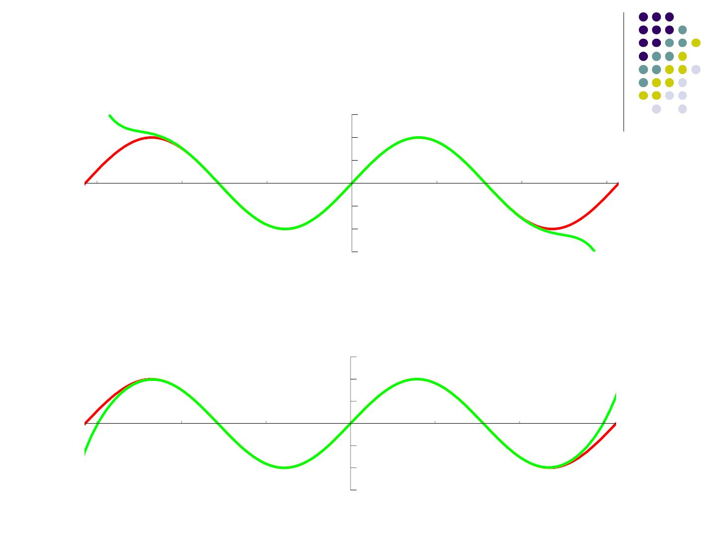
➢ n=11, 用 11 次曲线近似正弦曲线
1
0
0
1
. 5
1
. 5
6
4
2
2
4
6
. 5
1
. 5
➢ n=13, 用 13 次曲线近似正弦曲线
1
0
0
1
. 5
1
. 5
6
4
2
2
4
6
. 5
1
. 5

Slide 35
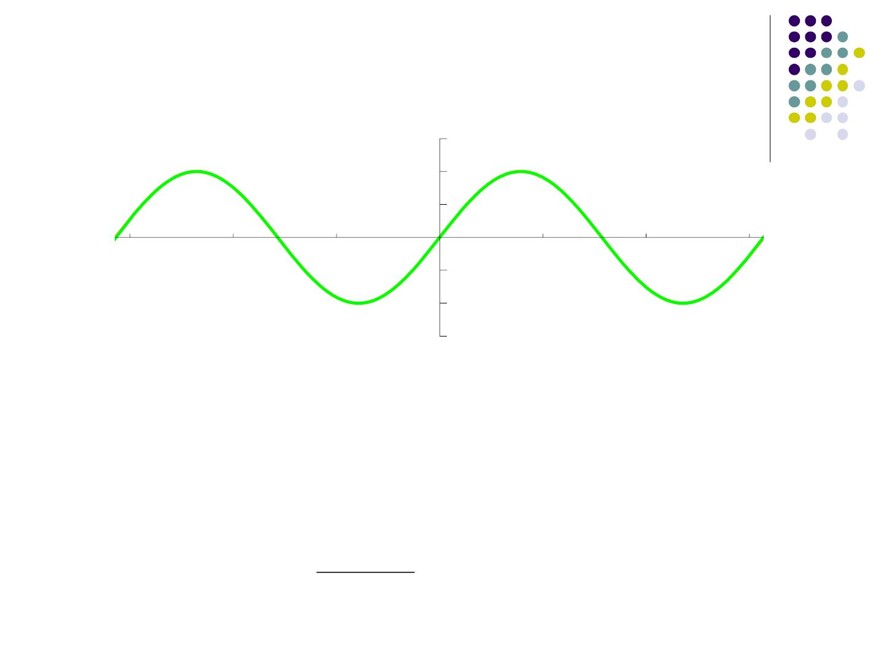
➢ n=17, 用 17 次曲线近似正弦曲线
1
0
0
1
. 5
1
. 5
6
4
2
2
4
6
. 5
1
. 5
■ 应用例子
例 试计算 e 的近似值 , 误差小于 10⁻⁶
(n=9)
x sin x
e 2.718281
例 求极限
lim
x0
x³

Slide 36
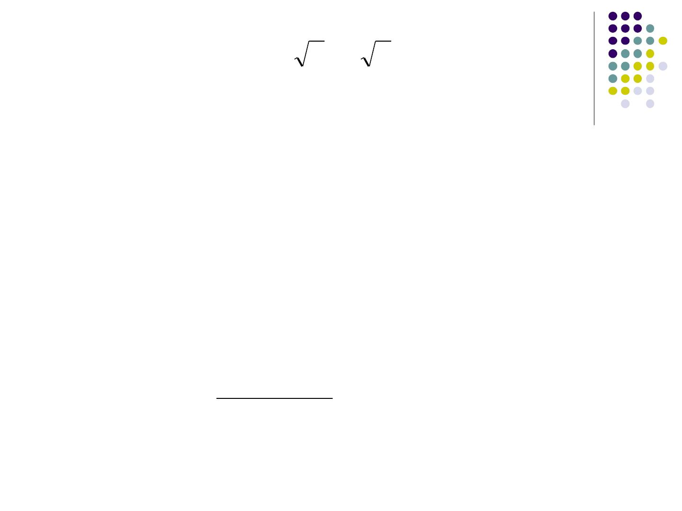
例 求极限
2 n
−
n
1
lim n ( a
a)
n
( 往年高数竞赛题 )
例 求下列函数的 Maclaurin 公式
(1) ( ) 
x
f x xe
  
2
(2) f (x) ln(2 3x x )
例 设 f(x) 在 x =0 的邻域二阶可导，且
sin x  x f (x)
lim
 0
x0
x³
试求 f (0), f (0)和 f (0)的值
（往届期中试题）

Slide 37


试证：
f x 
例 f (x) 在 R 有二阶导数，( ) 0,
x,hR (h  0)
f (x  h)  f (x  h)  2 f (x)
H.W 习题 4
26 (2)(3)(5) 28 31

Slide 38
本节要点
➢ Taylor 公式仍然是对函数的逼近 ( 近
似 )
它比线性近似更加精确
➢ 应用 Taylor 公式主要在两类习题
1 ）求极限，可用 Peano 余项形式
2 ）证明题，一般需要应用 Lagrange 余项形式

Slide 39
Chap 4 .4
利用导数研究
函数性态

Slide 40

4.4.1 函数的单调性与极值
■ 单调性判别法
f(x) 在区间 I 可导 , 则
f (x)  0  f (x)在 I 严格单调增加
○
f (x)  0  f (x)在 I 严格单调减少
○
➢ 若 f’ (x) 仅在 I 内的孤立点为零，结论不变
➢ I 为闭区间时，端点只要连续，结论不变
➢ 若 f’ (x) ≥0 ，结论中的的严格单调改为单调
➢ 逆命题成立吗？

Slide 41

例 讨论函数

2 x
的单调性
f (x) x e
x³
例 试证 当 时，
－
x  0 sin x  x
6
例 试证  a, b > 0 , 成立
 
ae be (a b)e
ab
2a

2b
H.W 习题 4
32 (1)(3)(4)(5) 33(2)(4)(5)
34 35

Slide 42

另一个证法
 
ae be (a b)e
ab
2a

2b

a
a
−
b

b
a
−
b
ae (e e ) be (e e )
( 若 a>b)

a

b
容易证明
ae be
若 a<b, 类似；而 a=b ，结论显然

Slide 43

■ 极值判别法
回顾 Fermat 定理 , 想一想极值点应在哪里？
驻点 f (x) 导数为零的点
➢ f (x) 的极值点应为驻点或导数不存在的点
➢ 极值第一判别法
f (x) 在 x₀ 连续且在其去心邻域可导 , 则
(1) 当 f ’(x) 在 x 左正右负 ,x 是 f (x) 的极大值点
0
0
(2) 当 f ’(x) 在 x 左负右正 ,x 是 f (x) 的极小值
0
0
点
(3) 当 f ’(x) 在 x 左两侧同号 ,x 不是 f (x) 的极
0
0
值点

Slide 44

2
例 讨论
f (x)  x³ (x 1)
的单调性和极值
1 1
例 a, b, p, q 均为正实数，且
  1
p q
试证 Young 不等式
：
p
q
a b
ab  
p q
( 往年高数期中考试试题 )

Slide 45

➢ 极值第二判别法
f (x) 在 x 有二阶导数， f ’(x )=0, 则
0
0
(1) 当 f ’’(x )<0 时， f(x) 在 x 取极大值
0
0
(2) 当 f ’’(x )>0 时， f(x) 在 x 取极小值
0
0
例 试求函数 f (x)  e^{x} cosx
在 (0,2 ) 上的极值
❐
1
例
在
❐ /3
取得极
y  asin x  sin 3x x=
3
值， a= ？ , 此
极值是极大值还是极小值

Slide 46

例 y = y(x) 由方程
2y 2y 2xy x 1
³  ²   ² 
所确定，求其极值

试证：
f x 
例 f (x) 在 R 有二阶导数，( ) 0,
x,hR (h  0)
f (x  h)  f (x  h)  2 f (x)
1
例 x >0 时 , 方程
求 k 的值
kx  
1
有且仅有一根
，
2
x
H.W 习题 4 36(2)(3)(6) 37(1)(2)(4) 38 39

Slide 47
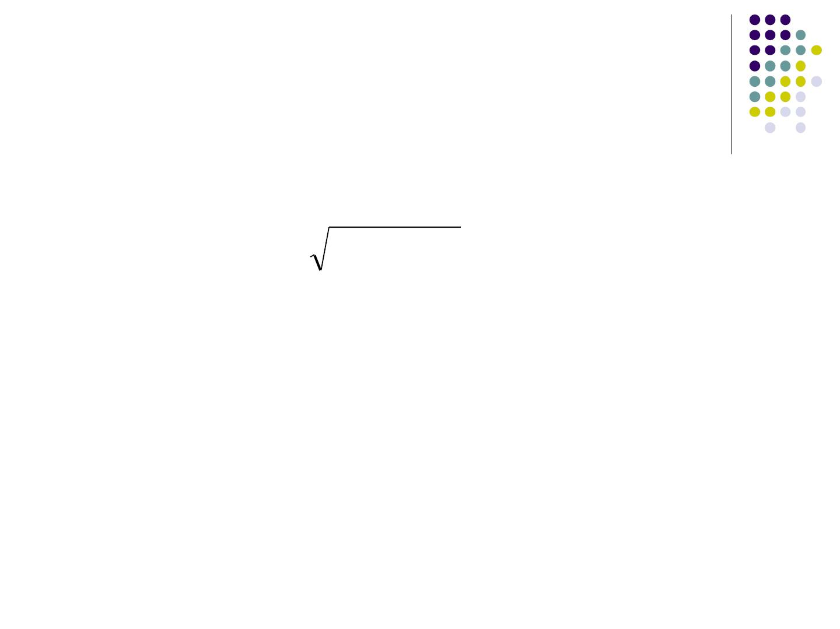
■ 最值的求法
➢ 连续函数 f (x) 的最值点应为极值点或
区间的端点
例 求 f (x) 
3
(x  2x) 在[2, 3 ]的最大最小值
2
2
➢ 当在解决具有实际背景的应用问题时，
当可导函数在定义区间仅有惟一驻点时，而问
题又显然有解且不可能在端点达到，则此驻点
必为所求最大 ( 小 ) 值点

Slide 48
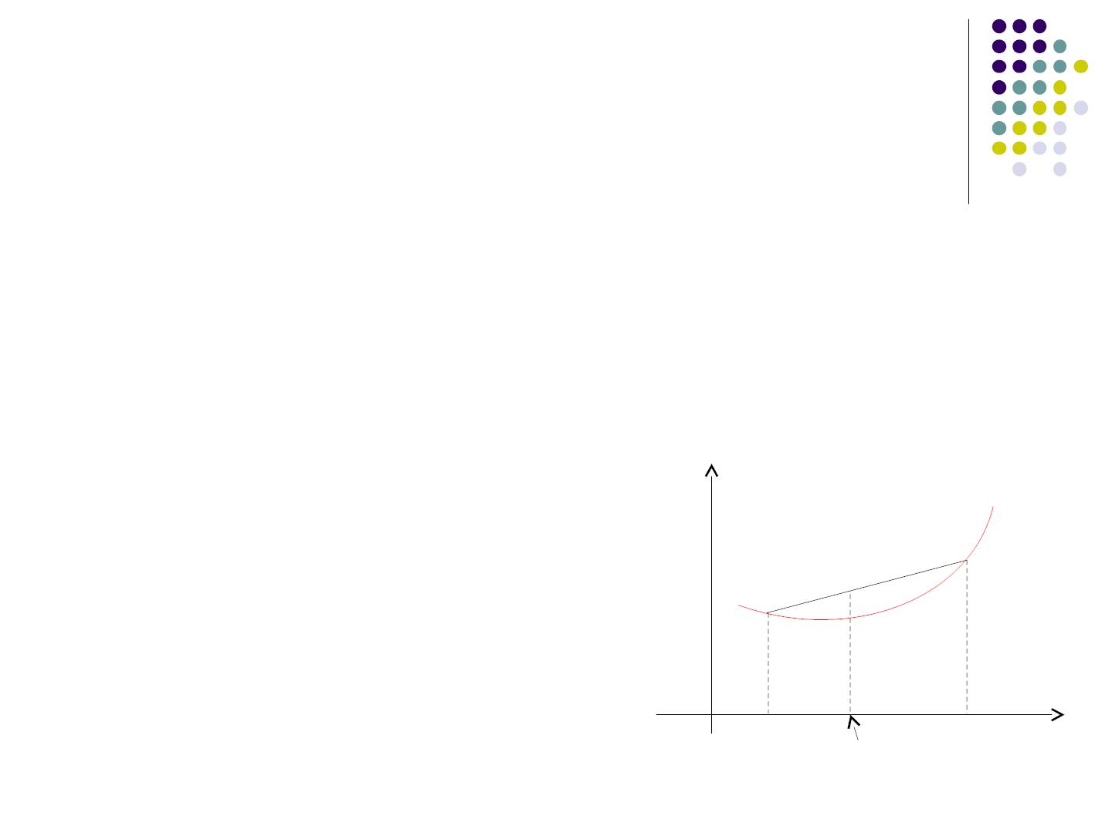
4.4.2 函数的凹凸性和拐点
凹凸性
f (x) 在区间 I 连续，且 x , x I, α(0,1) , 有
■
1
2
f ( x  (1)x )   f (x )  (1) f (x )
1
2
1
2
则称 f (x) 在 I 是下凸的，也称函数曲线在 I 是下
凸的
( 类似地有上凸的概念 )
y
➢ 式中 改为 < (x x 时 ), 称
1
2
f (x) 严格下凸
➢ 下凸 : 割线在曲线的上方
O
x₁
x₂
x
 x₁  (1)x₂

Slide 49

凸性第一判别法
利用 Lagrange
定理可证
若 f (x)D(a,b), 则
(1) f ’(x) 严格单调增加时 , f (x) 在 (a,b) 严格下
凸
(2) f ’(x) 严格单调减少时 , f (x) 在 (a,b) 严格上
凸
凸性第二判别法
若 f (x) 在 (a,b) 二阶可导， 则
(1) f ’’(x) > 0 时 , f (x) 在 (a,b) 严格下凸
(2) f ’’(x) < 0 时 , f (x) 在 (a,b) 严格上凸

Slide 50

■ 拐点
f (x) C(a,b) ， x₀(a,b) 是 f (x) 下凸与上
凸的
分界点，则称 x 是函数 f 的拐点，而称 (x , f
0
0
(x ))
为曲线 y = f (x) 的拐点
0
拐点的判别
连续函数 f(x) 在 x₀ 处二阶导数为零 ( 或不存在 ),
则
(1) f ’’ 在 x 两侧异号时， x 是 f (x) 的
0
0
拐点
(2) f ’’ 在 x 两侧同号时， x 不是 f (x)
0
0
的拐点

Slide 51
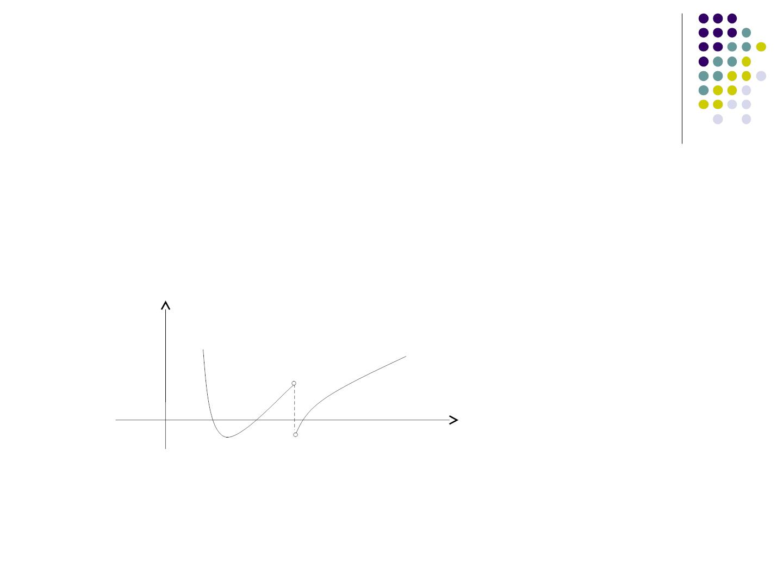
− ²
例 设
 x 试讨论其凸性与拐点
f (x) e ,
○ 的图形如下，
例 已知 f (x) 在 R 连续
f (x)
，
试求 f (x) 的极值点和拐点数
y
O
x

Slide 52
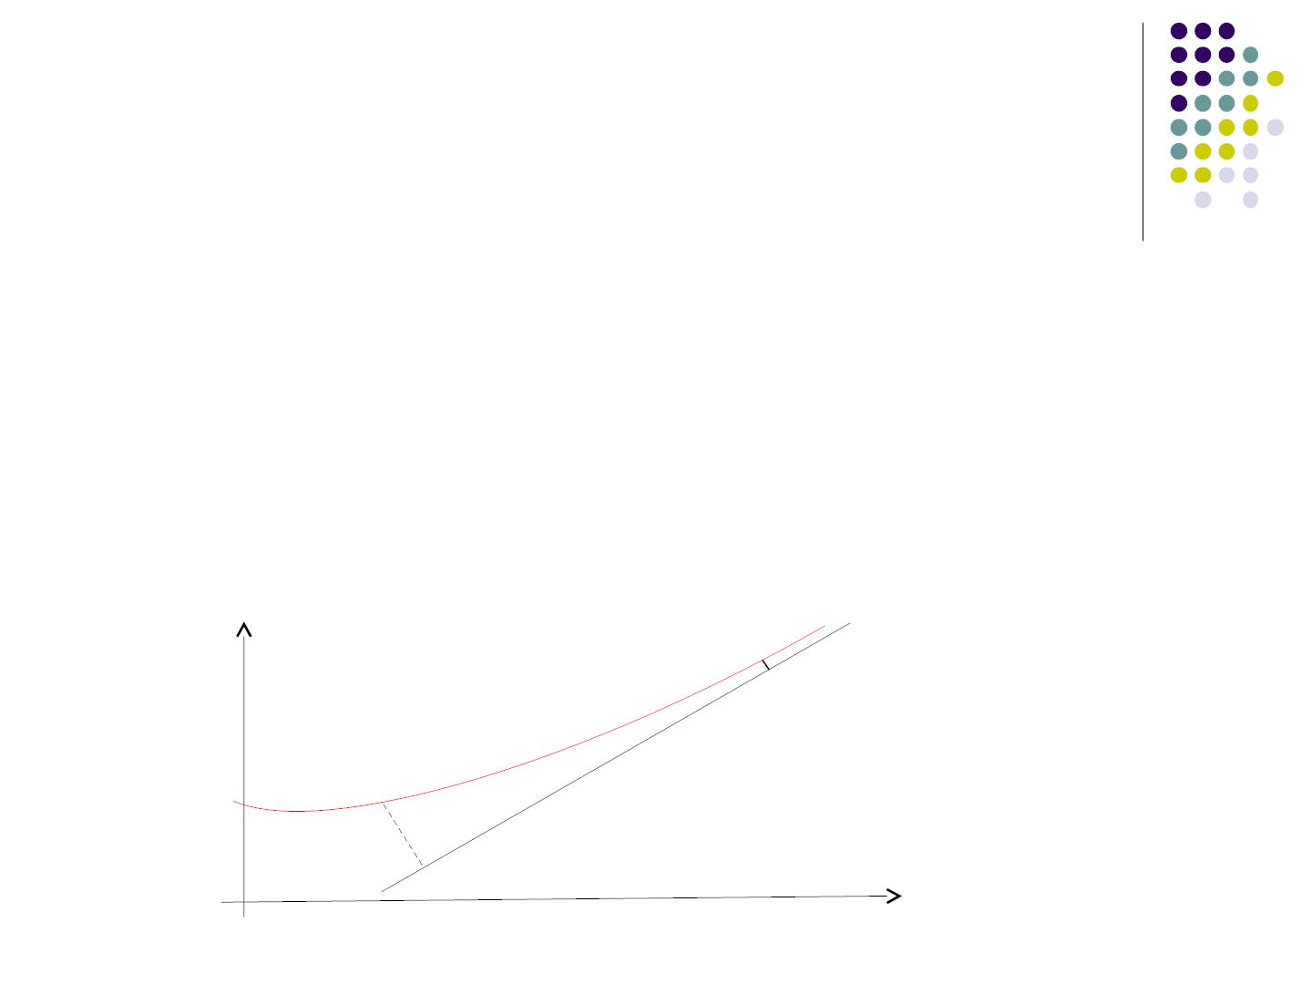
4.4.3 函数的作图
■ 曲线的渐近线
设 P 是曲线 C 上的一点， O 是原点， L 是
一条
直线，若
lim d(P, L)  0
OP
其中 dist(P, L) 是 P 到 L 的距离，则称 L 是 C 的渐近
线
P
•
O

Slide 53
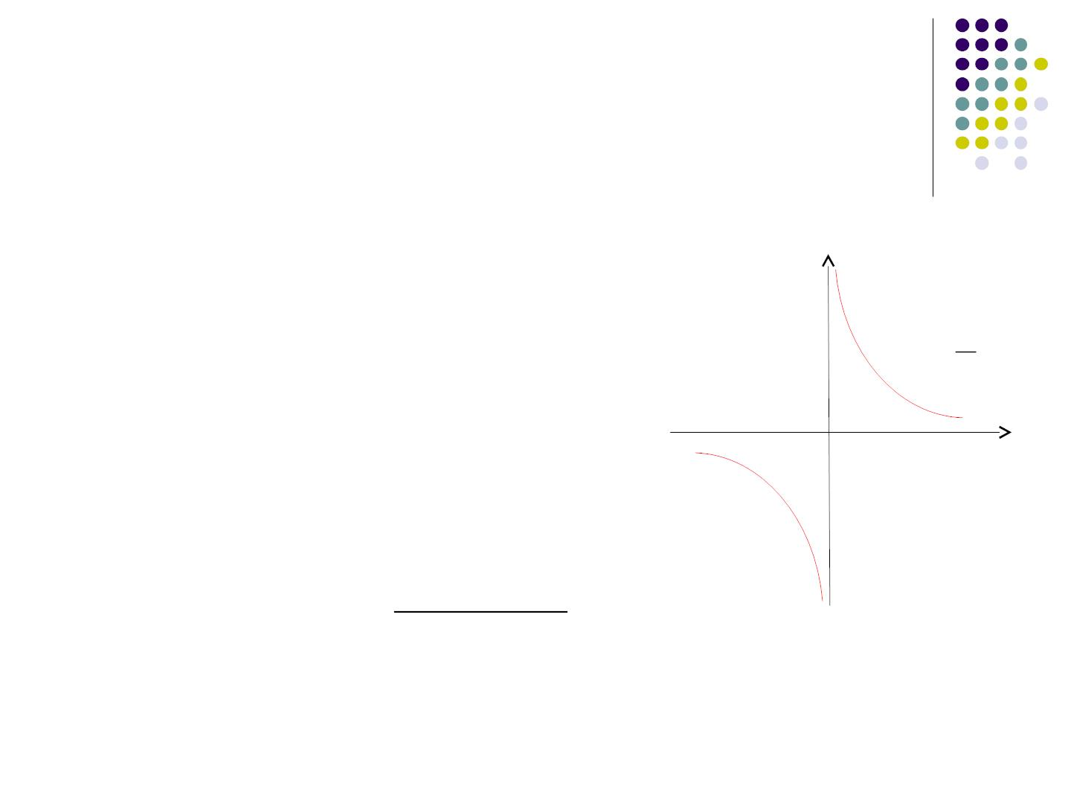
铅直渐近线
若 lim f (x)  , 则直线 x  x 是曲线 y  f (x)

0
xx₀
的铅直渐近线
y
➢ x x 也可为 x x
，
－
1
+
y 
0
0
x
表明曲线在渐近线的哪一侧
x
O
例 讨论函数曲线
³  
x 2x 1
y 
的铅直渐近线
² 
x 1

Slide 54
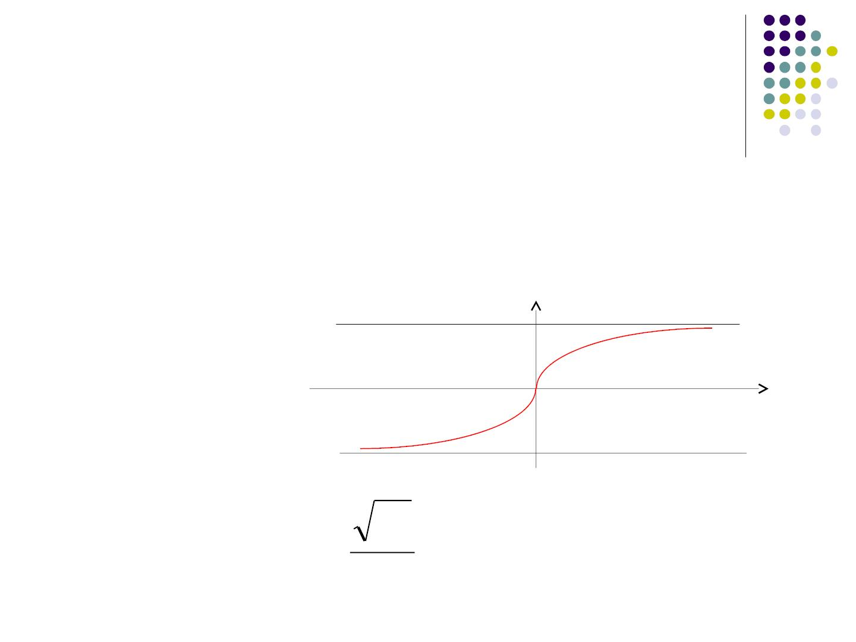
水平渐近线
若 lim f (x)  b, 则直线 y  b是曲线 y  f (x)
x
水平渐近线
➢ x + 也可为 x - ，表明曲线在何方向
接近渐近线
y
y  arctan x
x
O
x
2
例 讨论曲线
y  的水平渐近线
x 1

Slide 55

斜渐近线
如果 y = ax +b 是曲线 y = f (x ) 是的斜渐近线，
则
lim [ f (x (ax  b))]  0
x
( 或－ )
f (x)
斜渐近线
的求法
⇒ lim
 a lim [ f (x)  ax]  b
x
x
x
例
x³
y 
²  
x 2x 3
例 y = y (x) 是 y -x +2xy = 0 的隐函数，曲线
3
3
y = y (x) 存在斜渐近线，试求之

Slide 56
函数图形的描绘
■
结合讨论函数的性态与渐近线作图步骤
➢ 讨论函数 f (x) 的定义域、奇偶性、周期
性
➢ 求出导数 f ’, f ’’ ，确定 f 的间断点和 f ’,
f ’’ 为零
或不存在的点
➢ 以上述点将定义域 · 分成若干区间，通过列
表
讨论单调性、极值、凸性和拐点
➢ 求出渐近线
➢ 描绘图形，有时可取图形上几个特殊点

Slide 57
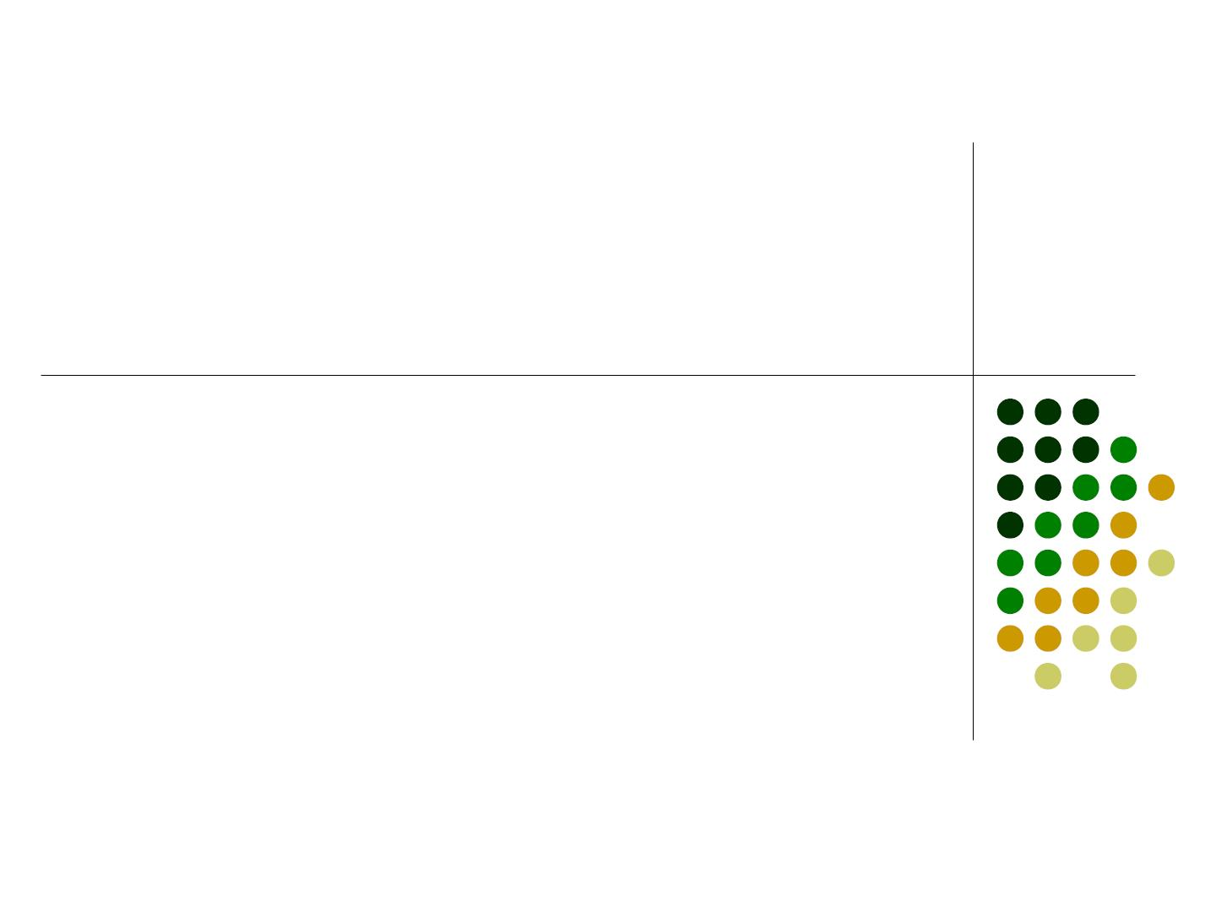
Chap 4 .5
曲线的曲率

Slide 58
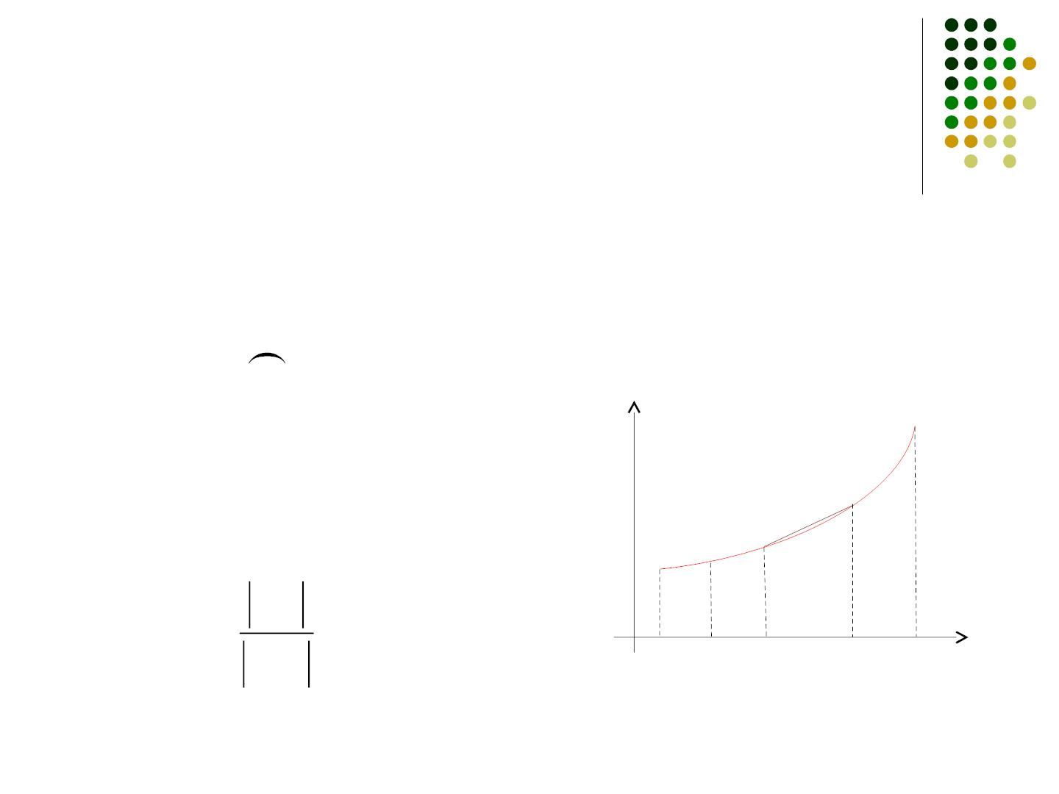
4.5.1 弧长和弧微分
弧弧
■
曲线内接折线长度的极限 ( 组成折线的线段长
→ 0)
设曲线 C: y = f (x), x[a,b], 其其 P , P 其其其其 x ,
0
0
x, 记弧长
P₀P  s(x)
由 Δx 其其 Δs 其其
P’
1 ） Δx 其 Δs 其其
s
P₀
P
x
2 ) lim
1
○
a x₀
x0
PP
x+Δx
b

Slide 59
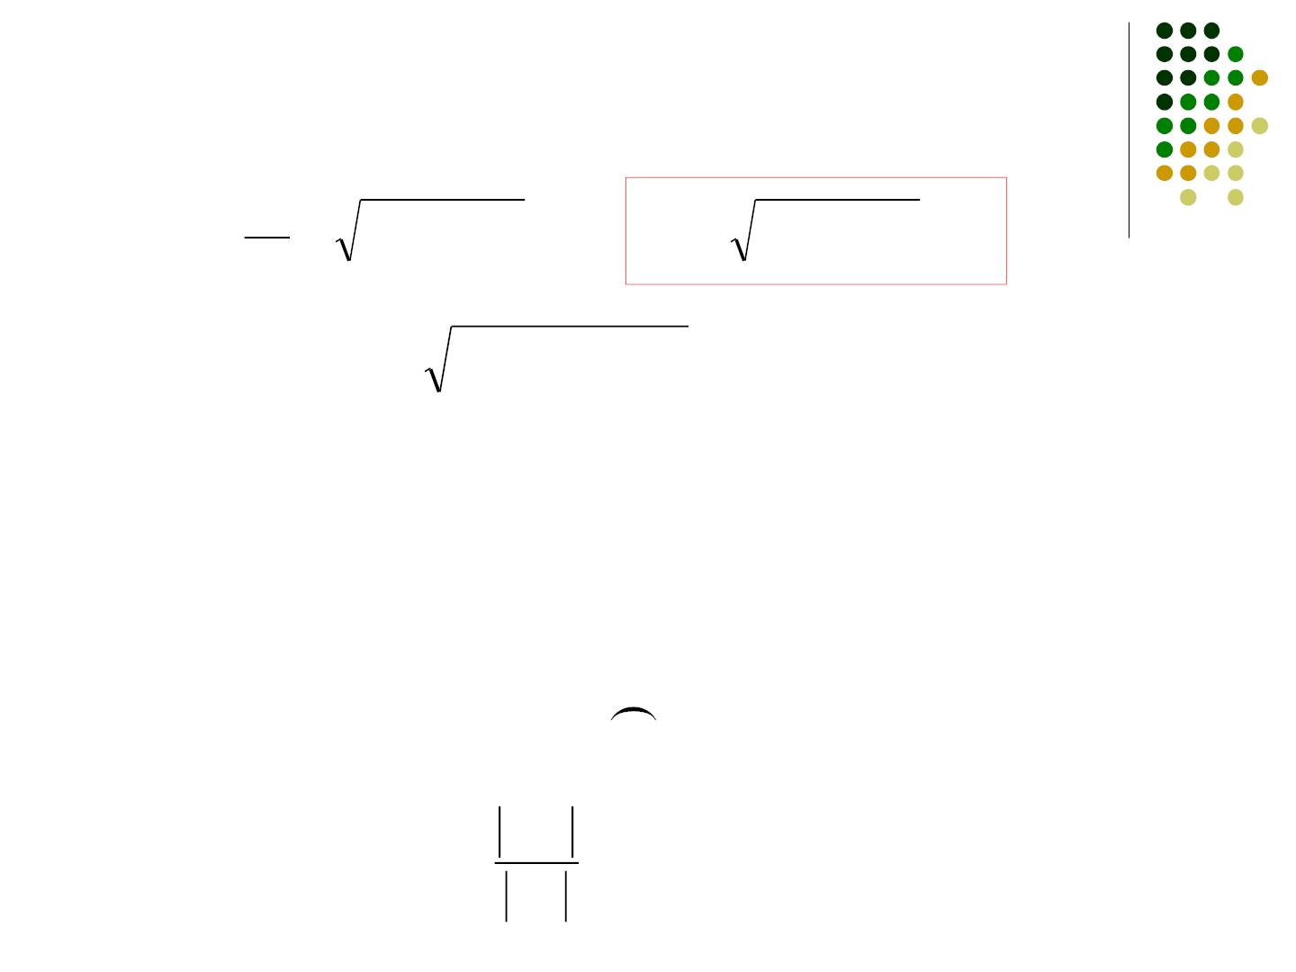
从而导出
ds
1 f (x)
  ²
ds 1 f (x)dx
⇒   
2
dx
在 ds >0 时 
2

2
,
其几何意义是：
ds (dx) (dy)
➢ 微小弧长可由该处相应小切线段长代替
■ 弧弧
若曲线上 PP’ 对应的切线转动角度为
对应弧长增量 Δs , 其其 
PP
的平均曲率为

s

Slide 60
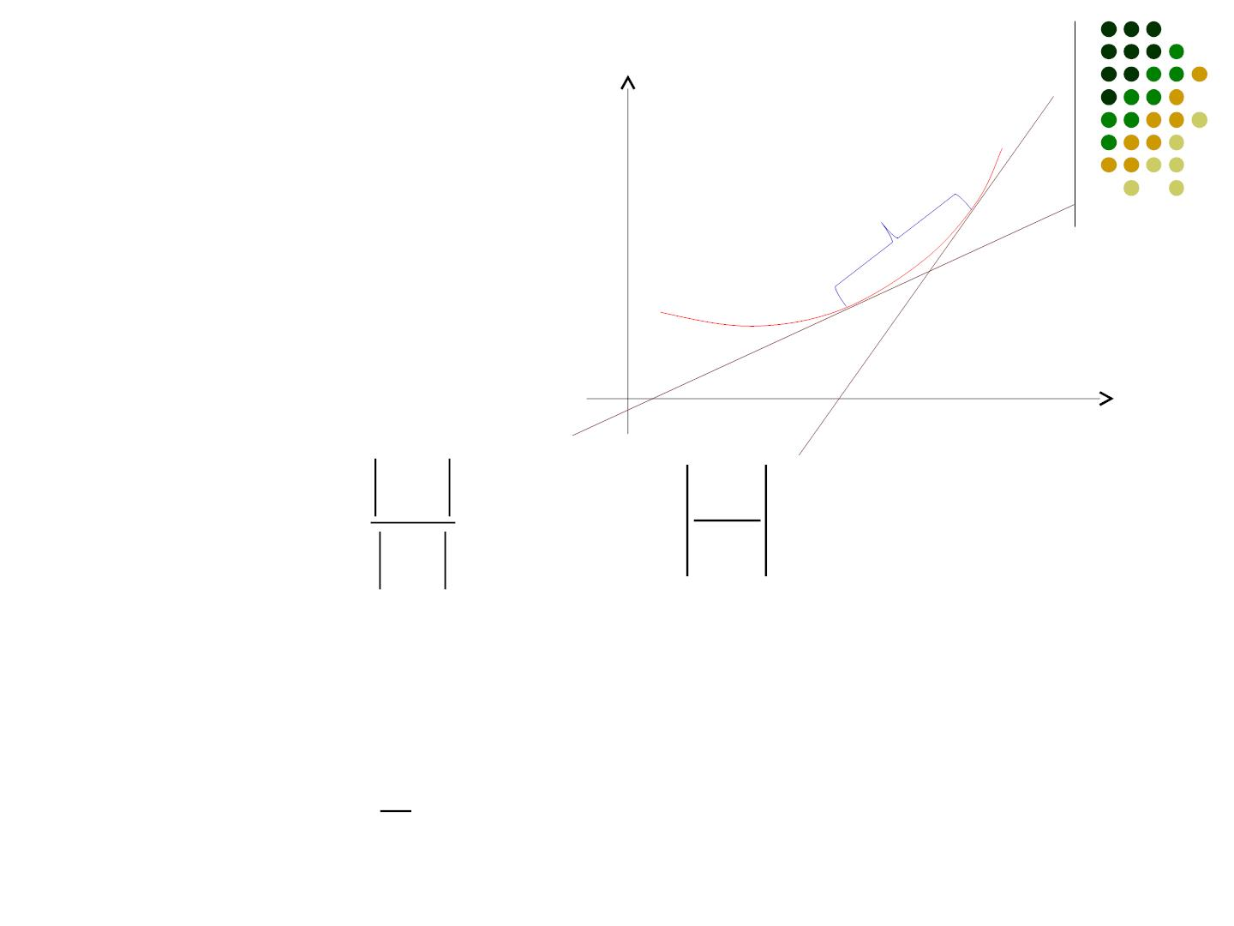
y
可以看出平均曲率
反映了这段曲线弧
弯曲的程度
P’
s
P
O
x
➢ 曲率

d
ds
k  lim
⇒ k 
○
s
P P
定义
曲率半径
曲率园
1
曲线上某点 P 指向凹侧的法
线上到 P 距离为 R 的点为心
， R 为半径的园
R 
k

Slide 61
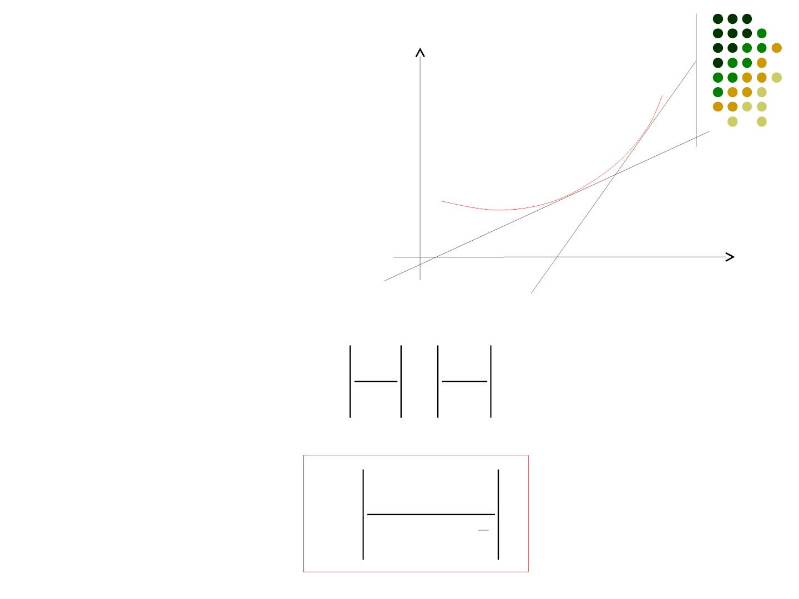
y
➢ 曲率公式
P’

若曲线上对应 x 的 P 点
处切线的倾角为 α ，
P
O
α
α+Δα
x
，
  
d d
⇒ k  
ds ds
y

⇒ k 
○
3
2
 2
(1 y )

Slide 62
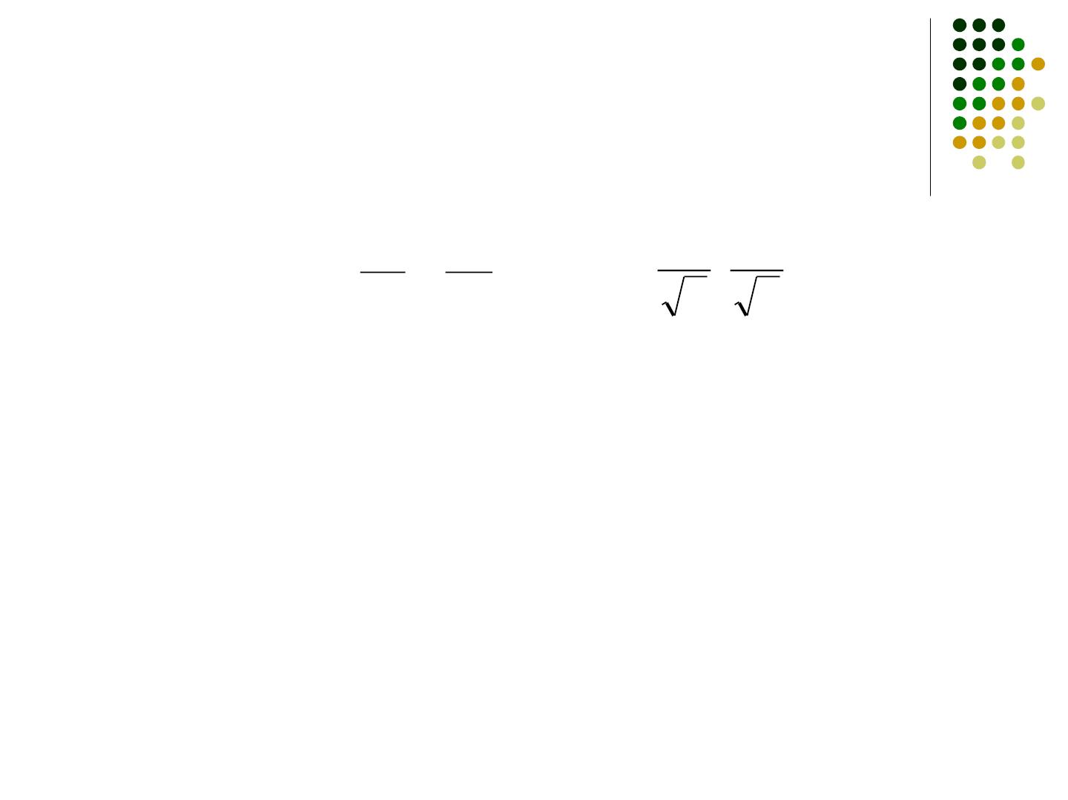
 ²   上任一点的曲率
例 求曲线 y x px q
2
2
x y
a b
( , )
例 求曲线
 1上点
的曲率半径
2
2
a b
2 2

x  x(t)
y  y(t)
例 求曲线

上对应 t 的点处的曲率
上对应 的点处的曲率

例 求螺旋线
r  a

Slide 63
Chap 4 .6
方程的近似解

Slide 64

4.6 求方程的根
■ 原理 利用连续函数零点存在定理
前提 一般在一个区间讨论，函数在区间
两端异号，故函数在区间内有根
➢ 二分法
等分区间来搜索根，方法简单，速度较慢

Slide 65
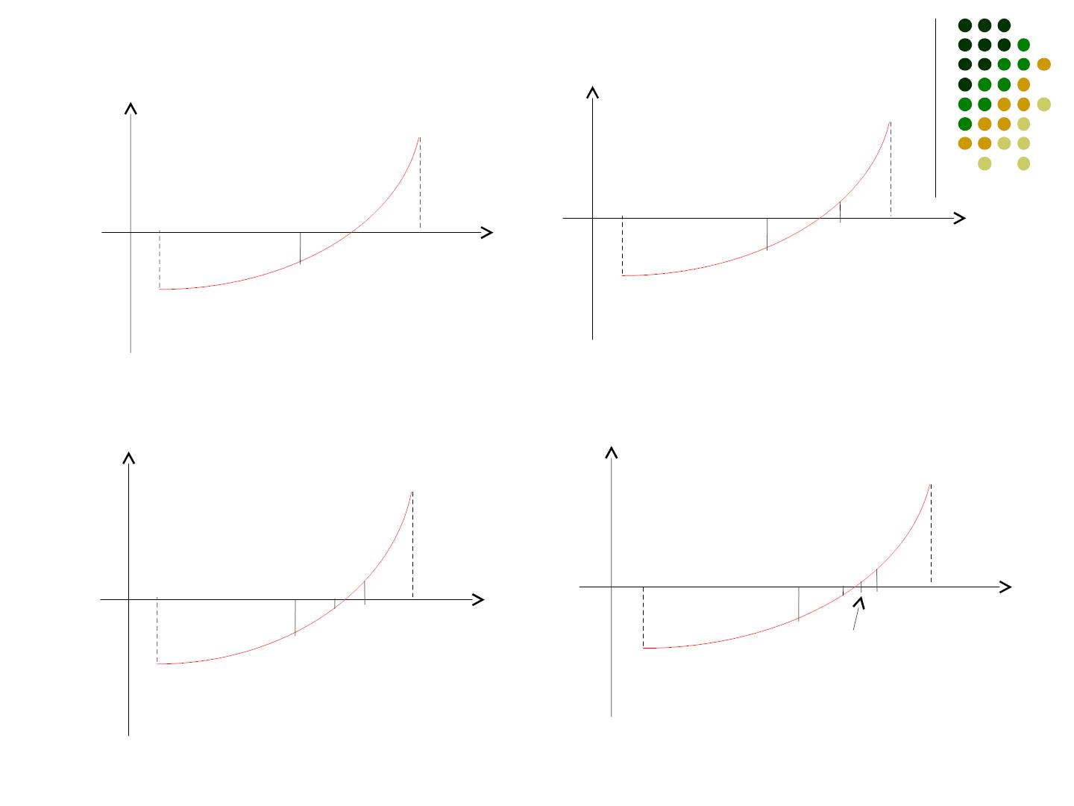
y
y
a
x₁
a
^{x}1
b
b
x₀
O
^{x}2
^{x}0
x
O
x
y
y
a
x₁
a
^{x}1
^{x}3
b
x₃
b
^{x}0
O
^{x}2
x₀
x
O
x₂
x
x₄

Slide 66

➢ 切线法
( 需要 在讨论区间： f ’,f ’’ 不变号 )
方法
缩小区间：将曲线段端点的切线与 x 轴的交
点
作为新区间的端点
初始点的选择：选择那个端点的切线？
选函数值与 f ’’ 同号的端点

Slide 67
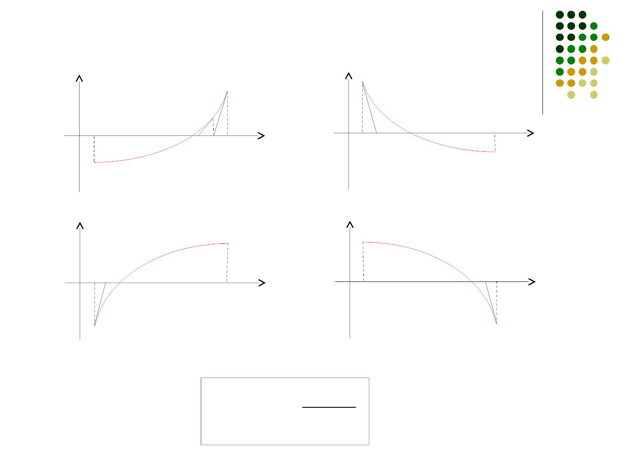
y
y
a
b
O
O
x x x
0
x
O a
b
x
2
1
y
y
a
b
x
O a
b
x
迭代格式
f (x_{n} )
参见例
x  x 
(
n1
n
○
f (x )
题
)
n

Slide 68
➢ 算法很重要
计算机速度 300 次 / 秒  33.8610 兆次 /
40
秒
从 1950  2000 年
■ 计算机速度
10 次 / 秒 10 次 / 秒，提高 1 亿
4
12
倍
■ 算法 ( 解线性方程组 高斯消去法  多次网格法 )
运算次数：
10 次 10 次，提高 1 万亿倍
18
6

